Slide 1

听海音乐 软件项目管理
组员：刘著、贾坤、谭佳诚、鲁晨旭、包鹏亮

Slide 2
听海音乐
软件项目需求分析
软件项目系统模块
软件项目时间管理
软件项目成本管理
软件项目质量管理

Slide 3
软件项目需求分析
一 业务需求
听音乐已经成为当今社会，人们必不可少的一项娱乐活动，根据调查所得的信息，越来越多的用户对交大的音乐播放器的喜爱程度明显下滑，而相对小巧的播放器反而得到更多用户的下载使用。大多数用户认为播放器应具有的特点是美观、简洁、易操作，根据这些信息，设计一款小巧的音乐播放器会更容易得到用户的青睐。
同时，我们组将严格遵循软件开发的过程来对该款音乐软件进行开发，我们希望通过这次试验将大学理论与实际联系，是自己在以后的竞争中更具有优势。

Slide 4
软件项目需求分析
二 用户需求与功能需求
现今社会生活紧张，而欣赏音乐是其中最好的舒缓压力的方式之一，本项目的目的是开发一个轻量级的可以播放主流音乐文件格式的播放器，本设计实现的主要功能是播放所有主流格式的音乐软件，并且能够控制播放，暂停、停止、上一曲、下一曲、音量调节、视觉外观、播放列表、播放设置、歌曲下载及歌曲文件管理等多种功能，并且界面简明，操作简单。
本项目是基于andorid开发的一款轻量级音乐软件，它去除了同类音乐软件部分繁琐部件，使之成为生动灵活的个性音乐软件，与人们更为接近，让用户随时随刻处于音乐视频的旋律之中，使人们的生活更加多样化，也使设计者更加熟练软件开发过程。

Slide 5
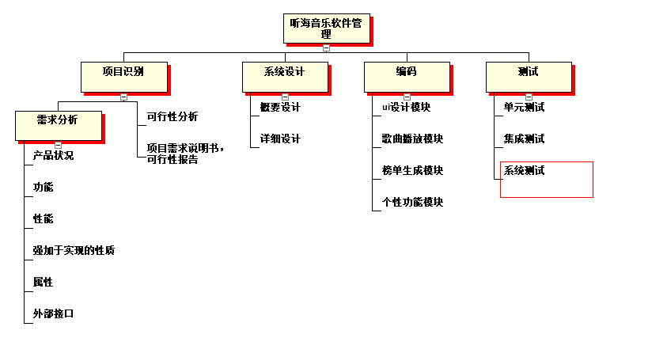
软件项目工作分解结构

Slide 6
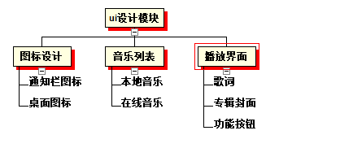
软件项目系统模块

Slide 7
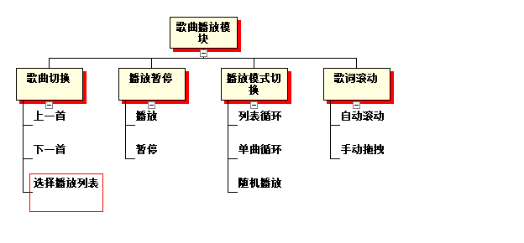
软件项目系统模块

Slide 8
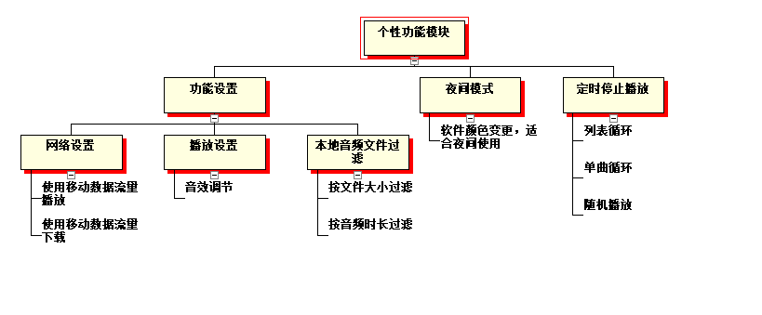
软件项目系统模块

Slide 9
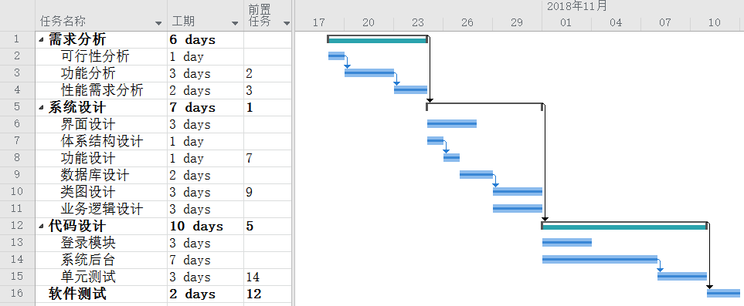
软件项目时间管理
甘特图展示：

Slide 10
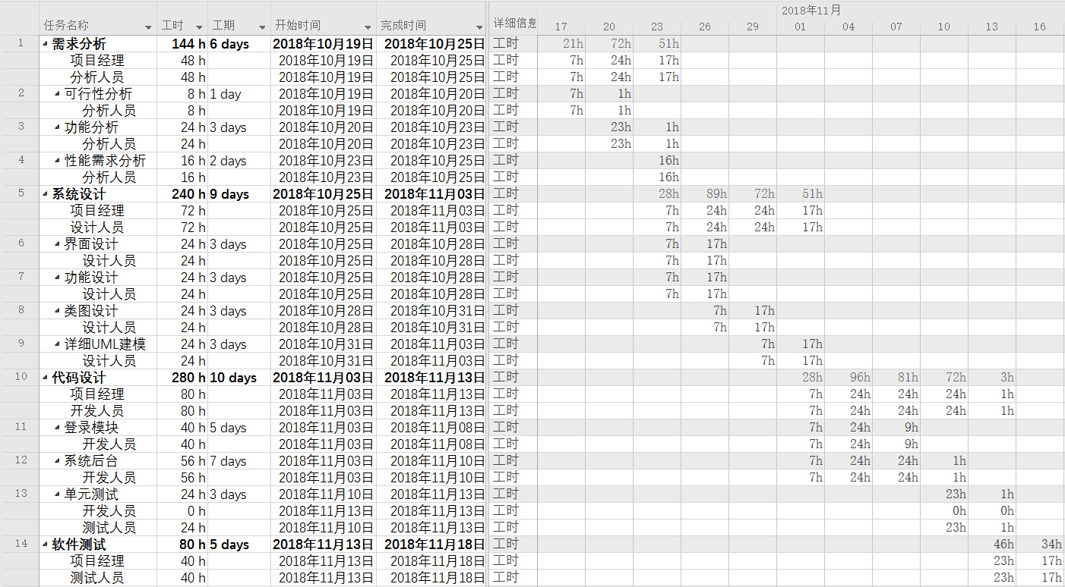
软件项目时间管理

Slide 11
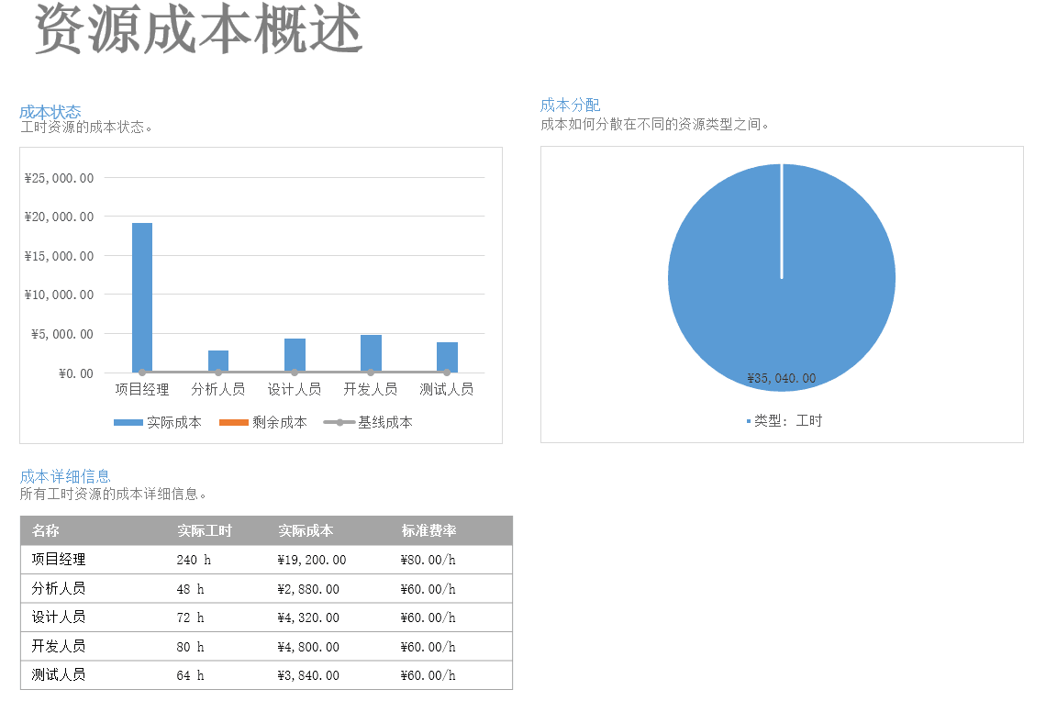
软件项目成本管理

Slide 12
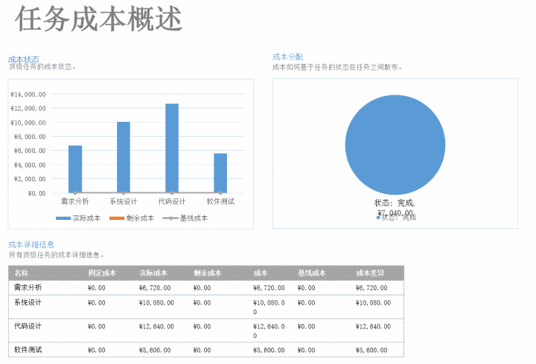
软件项目成本管理

Slide 13
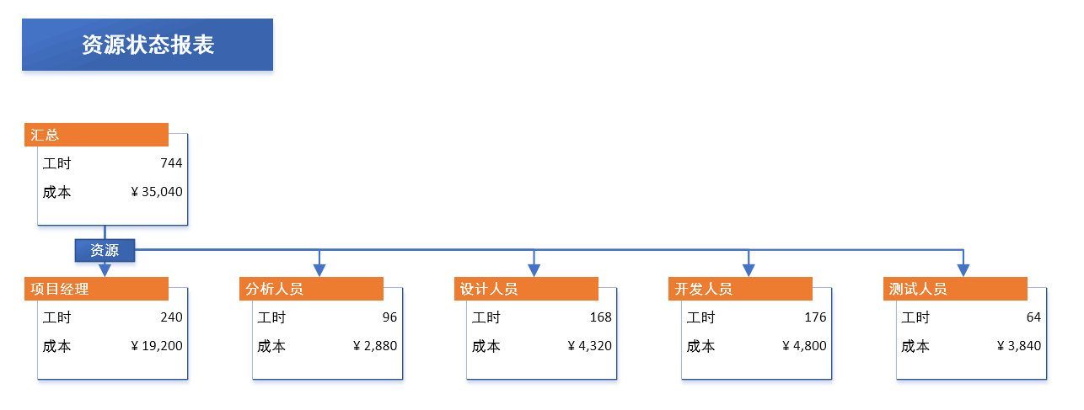
软件项目成本管理

Slide 14
软件项目质量管理
软件项目收尾时进行软件测试：
功能测试
1 音乐播放器主页面
功能点描述：测试音乐播放器主页面的显示以
及一些主要操作，如：播放、暂停、停止
子功能点描述：
1、无歌曲情况下的界面显示
2、有歌曲无歌词且歌曲名超长的情况下，播放前、
播放中、暂停时、停止后的各界面显示
3、有歌曲有歌词的情况下，播放前、播放中、暂停
时、停止后的各界面显示，重点关注歌词的同步效果
(包括短时间内唱完大量歌词的情况）
测试步骤 | 期望结果 | 实际结果
无歌曲情况下进入音乐播放器界面查看 | 无歌曲名、无频谱、无歌曲相关信息、时间显示为0、播放模式均衡器音量大小等显示正确、
播放一首无歌词且歌曲名超长的歌曲，之后在音乐播放界面执行播放、暂停、停止等操作，观察界面显示是否正确 | 歌曲名滚动显示；播放时进度条和时间显示正确，按钮变为播放按钮；暂停时进度条和时间暂停显示，按钮变为暂停按钮；停止后进度条恢复到起点位置，时间恢复为0，按钮变为播放按钮。
播放一首有歌词的歌曲，之后在音乐播放界面执行播放、暂停、停止等操作，观察界面显示是否正确 | 歌曲名超长时滚动显示；播放时歌词同步从上至下滚动显示；暂停时歌词暂停滚动；停止时不显示歌词，显示歌曲的属性信息；

Slide 15
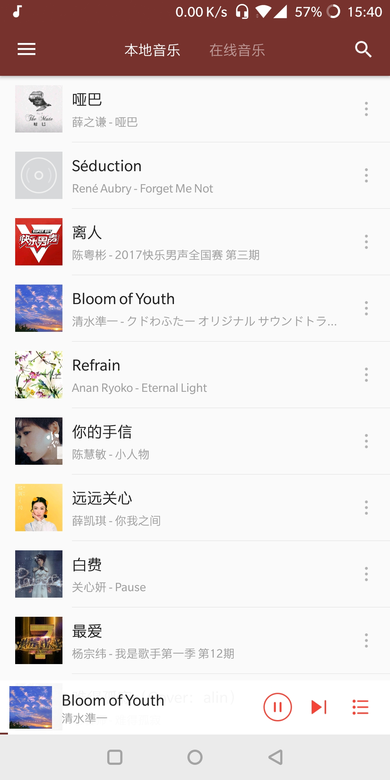
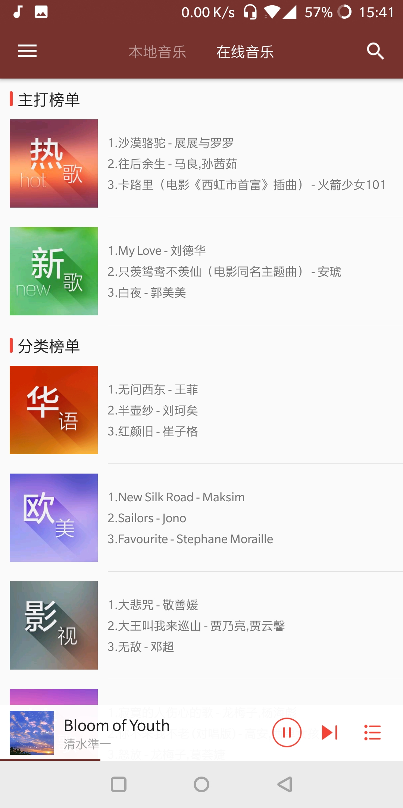
软件项目结果呈现
本地音乐列表：
在线音乐列表：

Slide 16
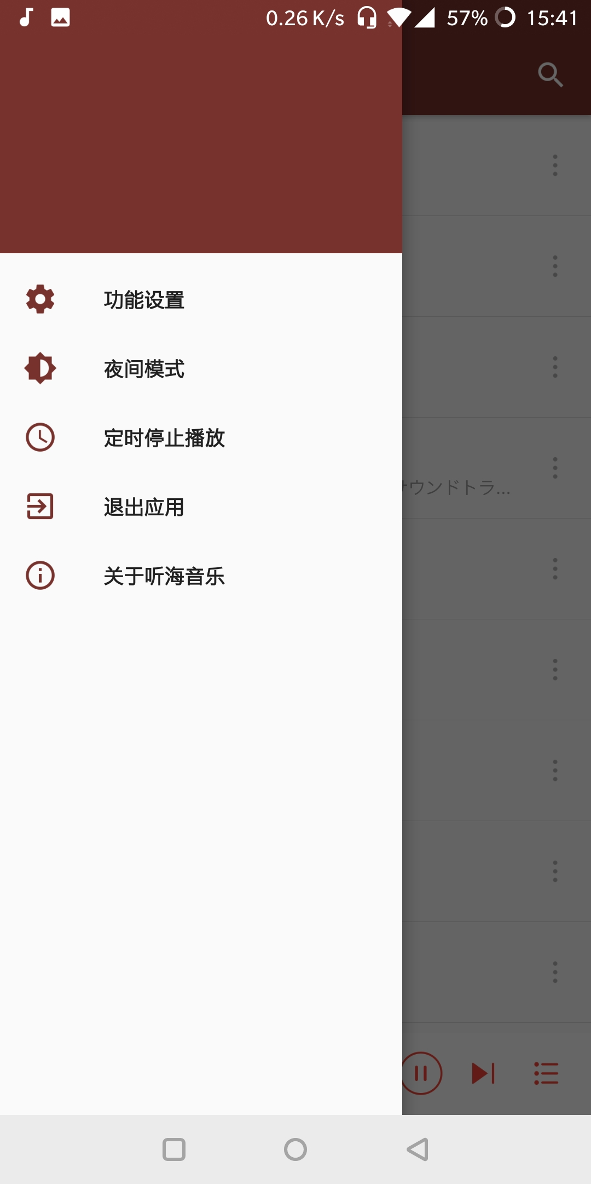
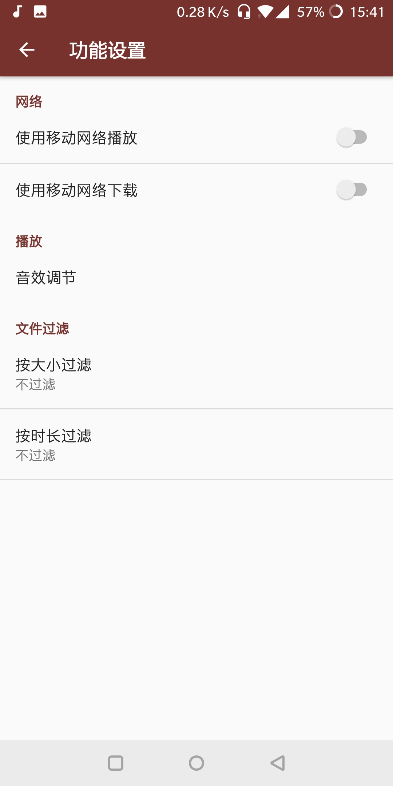
软件项目结果呈现
侧边功能栏：
功能设置：

Slide 17
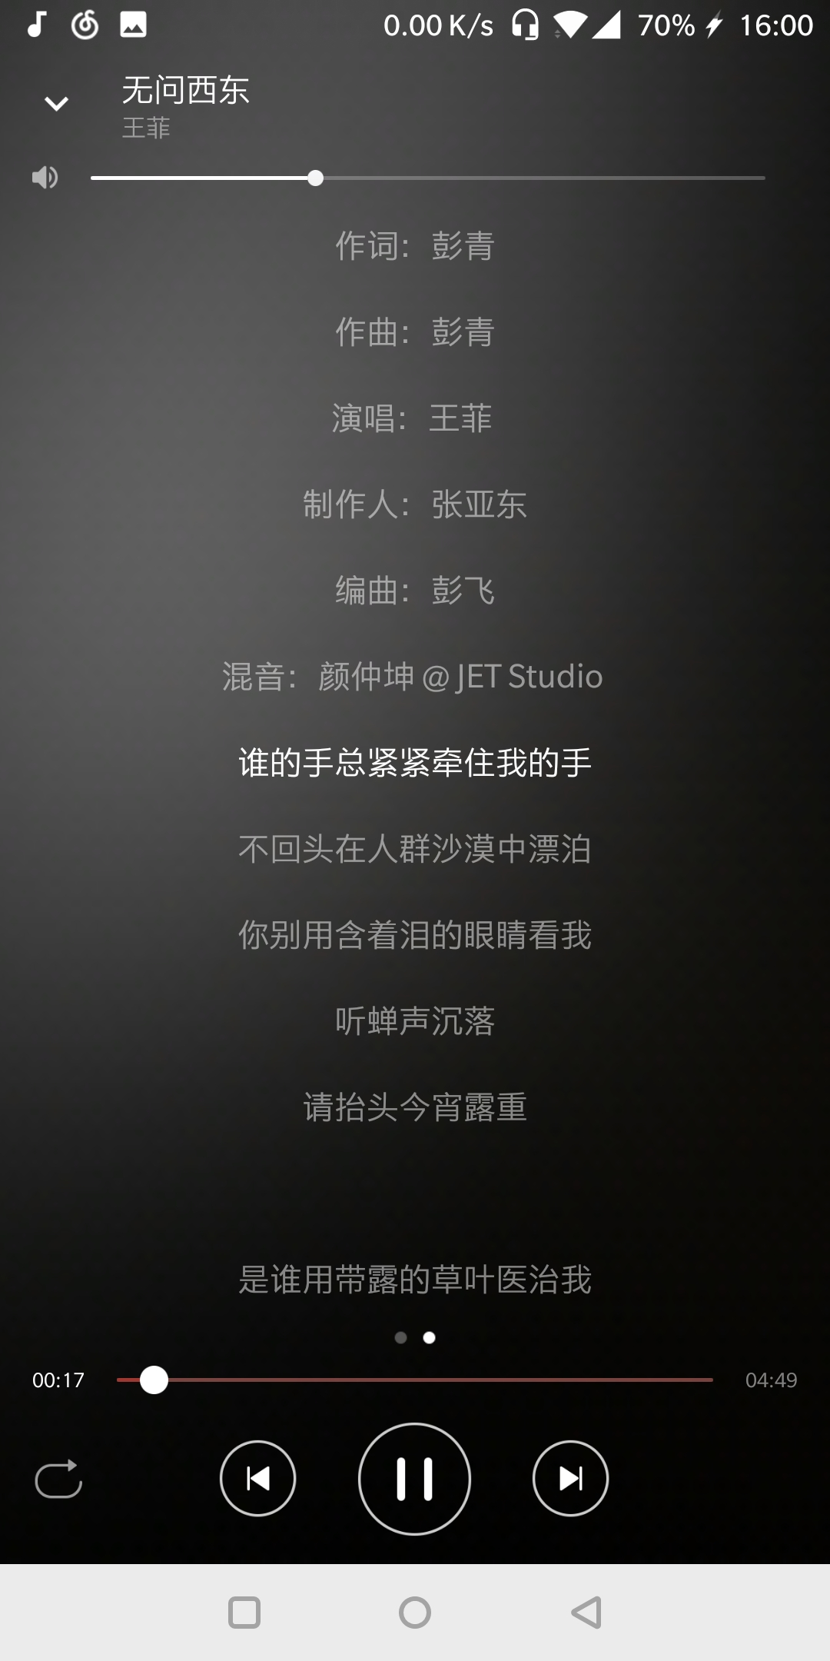
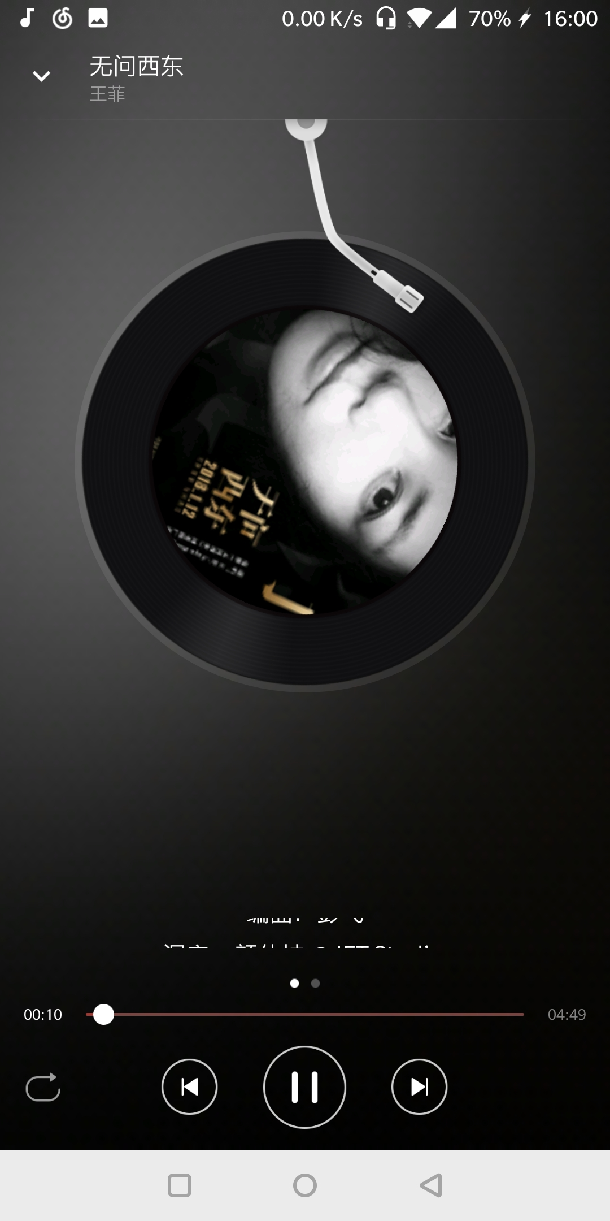
软件项目结果呈现
音乐播放界面：
音乐播放界面：

Slide 18
谢谢！

